Slide 1
Les Grecs
Travail de Thomas Rolland et de Mohamed Mahamoud

Slide 2
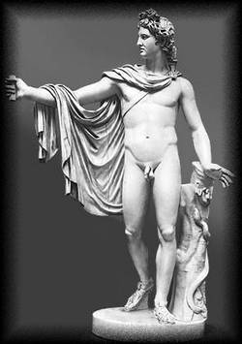
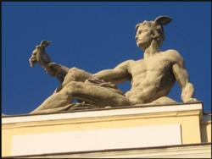
Les dieux Grecs (1er)
Hermès
Apollon

Slide 3
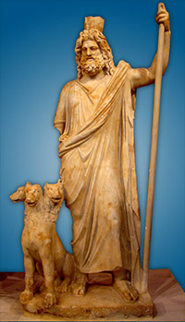
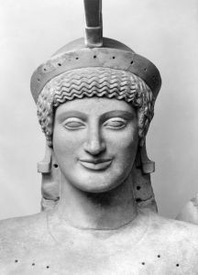
Les Dieux Grecs (2 ème)
Athéna
Cerbere et Hadès

Slide 4
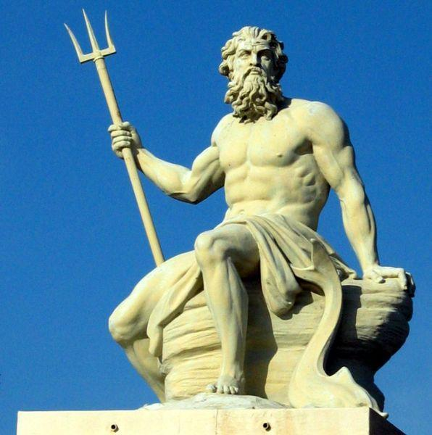
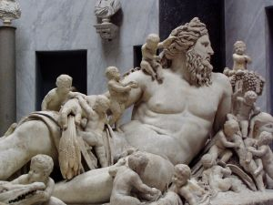
Les Dieux Grès (3 ème)
Poséidon
Zeus

Slide 5
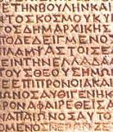
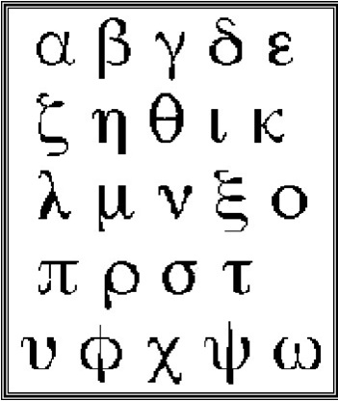
Ecritures Grecques
Texte Grec
Alphabet Grec

Slide 6
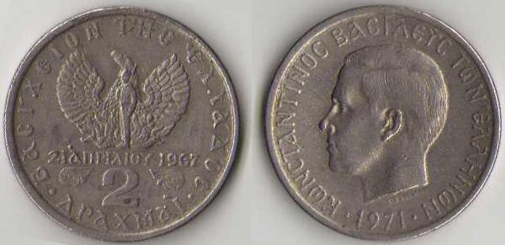
Monnaie Grecque
2Drachmes

Slide 7
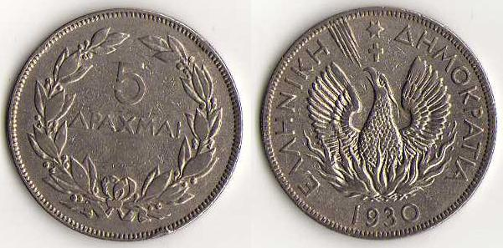
Monnaie Grecque
5 Drachmes

Slide 8
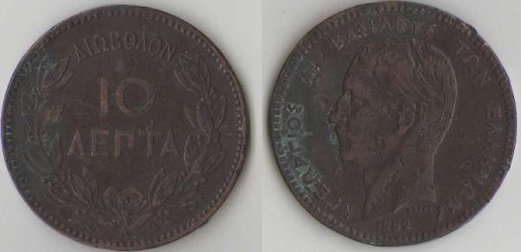
Monnaie Grecque
10 Drachmes

Slide 9
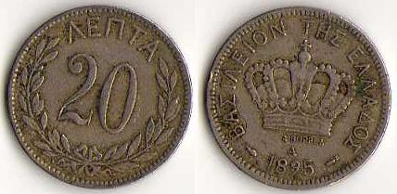
Monnaie Grecque
20 Drachmes

Slide 10
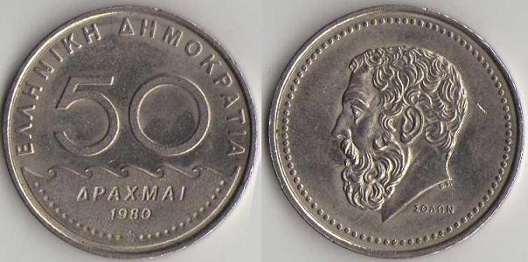
Monnaie Grecque
50 Drachmes

Slide 11
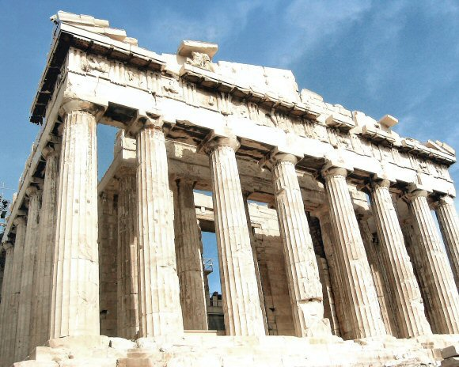
Monuments Grecs
Le Parthenon

Slide 12
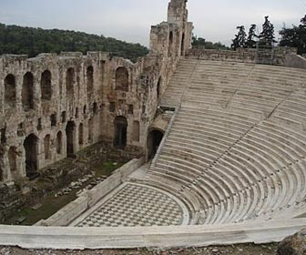
Monuments Grecs
Théâtre

Slide 13
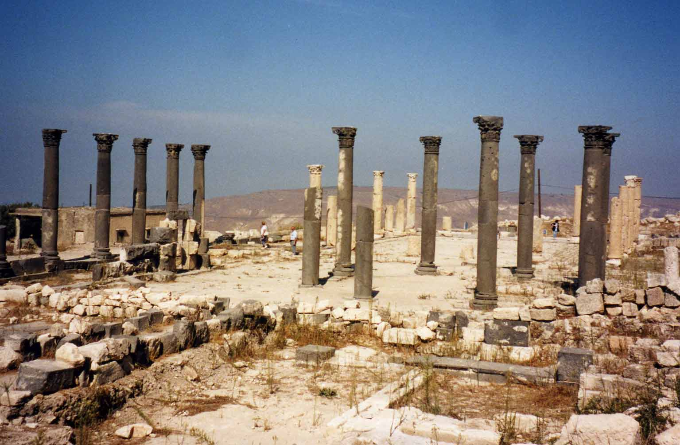
Monuments Grecs
Vestiges Grecs

Slide 14
Fin du diaporama les Grecs de Thomas et Mohamed.

